Slide 1
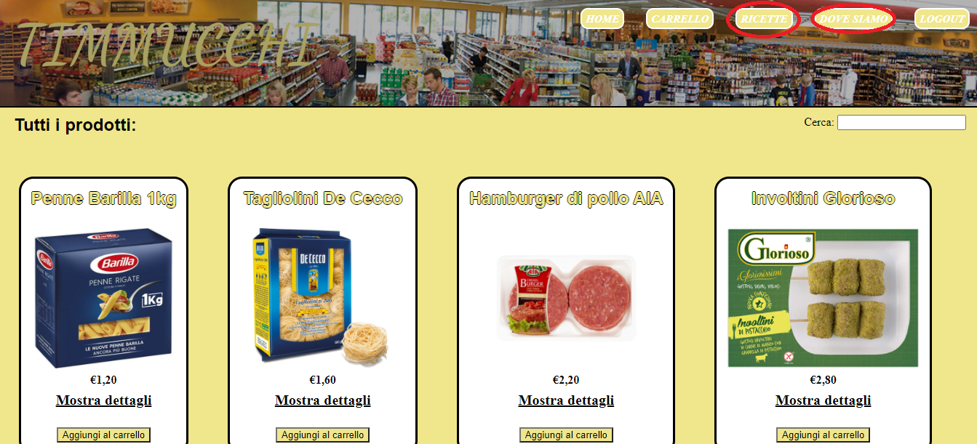
MHW3 – O46001831
Nella barra di ricerca sono stati aggiunti due nuovi bottoni che implementano le due API richieste per l’homework

Slide 2
SPOONACULAR
Questa API, implementata nella pagina che si apre cliccando sul pulsante ‘‘Ricette’’, fornisce delle possibili ricette filtrate attraverso un ingrediente che l’utente inserisce attraverso il form.
Dopo il verificarsi dell’evento submit legato al form, evitando di ricaricare la pagina grazie alla funzione event.preventDefault(), si completa il link alla pagina web dell’API inserendo alla fine della stringa l’ingrediente che l’utente ha inserito nel form. Il meccanismo di autenticazione di questa API è un’APIKey inserita direttamente nell’URL con cui si effettua la richiesta.
Successivamente si passa al Fetch e, se non sono presenti errori, verrà restituito un Json contenente le varie ricette trovate grazie alla parola chiave e altre infomazioni che verranno usate all’interno del sito.
Se non viene restituita alcuna ricetta perché nel database della API non è presente alcuna ricetta contenente la parola inserita dall’utente, verrà generato un blocco contenente un messaggio di errore, mentre se il Json restituito contiene ricette, per ognuna di esse verrà generato un blocco contenitore in cui sono appesi il nome della ricetta, un’immagine e tutti gli ingredienti per la preparazione. Ciò è reso possibile da un doppio ciclo for, il primo si occupa di ogni singola ricetta presente nel Json e il secondo appende gli n ingredienti che la compongono.
Ad ogni nuova ricerca il blocco che contiene tutte le ricette viene svuotato grazie alla proprietà ‘‘innerHTML’’ che svuota il blocco contenitore ‘‘vistaRicette’’.

Slide 3
Geonames
Questa seconda API usata nell’Homework ha come idea quella di simulare la ricerca di punti vendita del supermercato presenti in una data località specificata attraverso il suo CAP. L’utente compila il form inserendo un CAP e visualizzerà quanti punti vendita sono presenti nella località definita dal CAP.
Nel particolare, dopo il verificarsi dell’evento submit legato al form, viene richiamata una funzione search che recupera quanto inserito nel form e va a completare l’URL con cui si effettua la richiesta all’API, richiesta che necessita di un username come chiave di autenticazione per l’API.
Quindi si esegue il fetch e, se non sono presenti errori, verrà restituito un Json di cui si va a prendere in considerazione solo il primo elemento presente all’interno dell’array di risultati. Successivamente si genera un numero random fra 0 e 5 per simulare il numero di punti vendita presenti nella località. Infine si crea un blocco in cui si appende una stringa formata in modo da avere il nome della località, recuperata tramite la proprietà ‘‘placeName’’ del Json, e il numero random generato. Così l’utente, dopo aver inserito per esempio il CAP 95021, visualizzerà la stringa ‘‘Ad Aci Castello sono presenti 4 punti vendita!’’ avendo un numero random generato pari a 4.

